Slide 1

Curso de Experto en Arquitectura
y Desarrollo Software
Medición de Calidad de Código de proyectos Open Source en base a métricas
Autor: Sergio Arroutbi
Tutor: Micael Gallego
Medición de calidad de código en proyectos Open Source en base a métricas
Febrero de 2016
<number>

Slide 2
Agenda
Introducción
Descripción, objetivos y alcance del proyecto
Desarrollo del proyecto
Metodología seguida
Tecnología
Métricas y definición del modelo de calidad
Evaluación del modelo
Conclusiones y trabajo futuro
Referencias bibliográficas
Medición de calidad de código en proyectos Open Source en base a métricas
<number>

Slide 3
Introducción
Descripción: Definición de un modelo de calidad para proyectos Open Source en base a métricas y evaluación de diversos proyectos
Objetivos: - Revisión de conceptos - Estudio de modelos de calidad de software Open Source - Análisis de herramientas de extracción de métricas - Definición/Evaluación de modelo de calidad en base a métricas
Alcance: Proyectos, particulares y/o empresas del ámbito Open Source
Medición de calidad de código en proyectos Open Source en base a métricas
<number>

Slide 4
Modelos de Calidad Open Source
Modelos ligeros: Más deseables
OpenBRR: Métricas organizadas por categorías. Hoja de Cálculo. Sin referencias directas a la calidad del código fuente. En proceso de revisión.
QSOS: Método formal + herramientas + comunidad. Método iterativo. No tan ligero. Sin referencias directas a la calidad del código fuente.
Modelos pesados: Menos deseables
QualOSS: Pasos Iniciales + Modelo Básico de Calidad (GQM) + Consideraciones de la Comunidad. Descontinuado.
Medición de calidad de código en proyectos Open Source en base a métricas
<number>

Slide 5
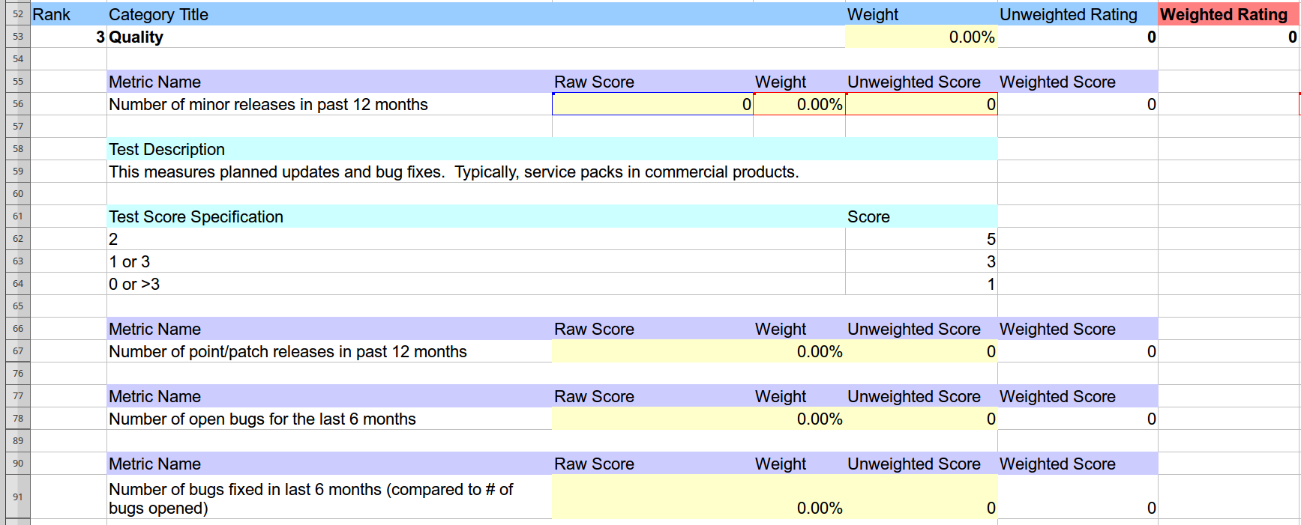
Modelos de Calidad Open Source
OpenBRR: Método ligero. Reaprovechable.
Medición de calidad de código en proyectos Open Source en base a métricas
<number>

Slide 6
Métricas
Medición de calidad de código en proyectos Open Source en base a métricas
<number>

Slide 7
Herramientas
cccc
Pros: Sin coste. Open source. Métricas Orientación a Objetos. Reportes Web.
Cons: Sin soporte.
cppdepend
Pros: Completa.
Cons: Coste elevado por licencia. Privativa.
Medición de calidad de código en proyectos Open Source en base a métricas
<number>

Slide 8
Herramientas
pmd / cpd
Pros: cpd: Detección de código duplicado.
Cons:Análisis sintáctico: sólo Java.
cppcheck
Pros: uso Extendido.
Cons: Más orientada a análisis sintáctico.
vera++
Pros: Facilidad de uso. Extensibilidad.
Cons: Centrada en formato. Faltan métricas.
Medición de calidad de código en proyectos Open Source en base a métricas
<number>

Slide 9
Definición del modelo
Medición de calidad de código en proyectos Open Source en base a métricas
<number>

Slide 10
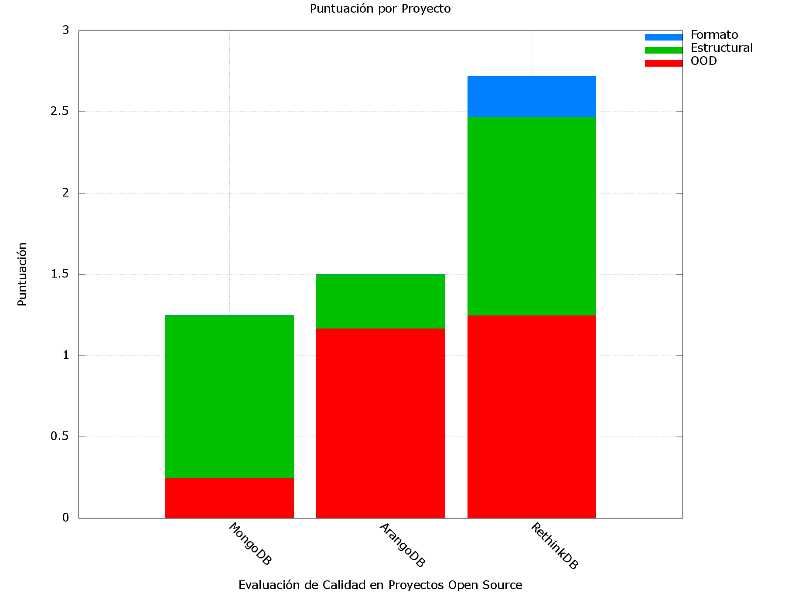
Evaluación proyectos NoSQL
Medición de calidad de código en proyectos Open Source en base a métricas
<number>

Slide 11
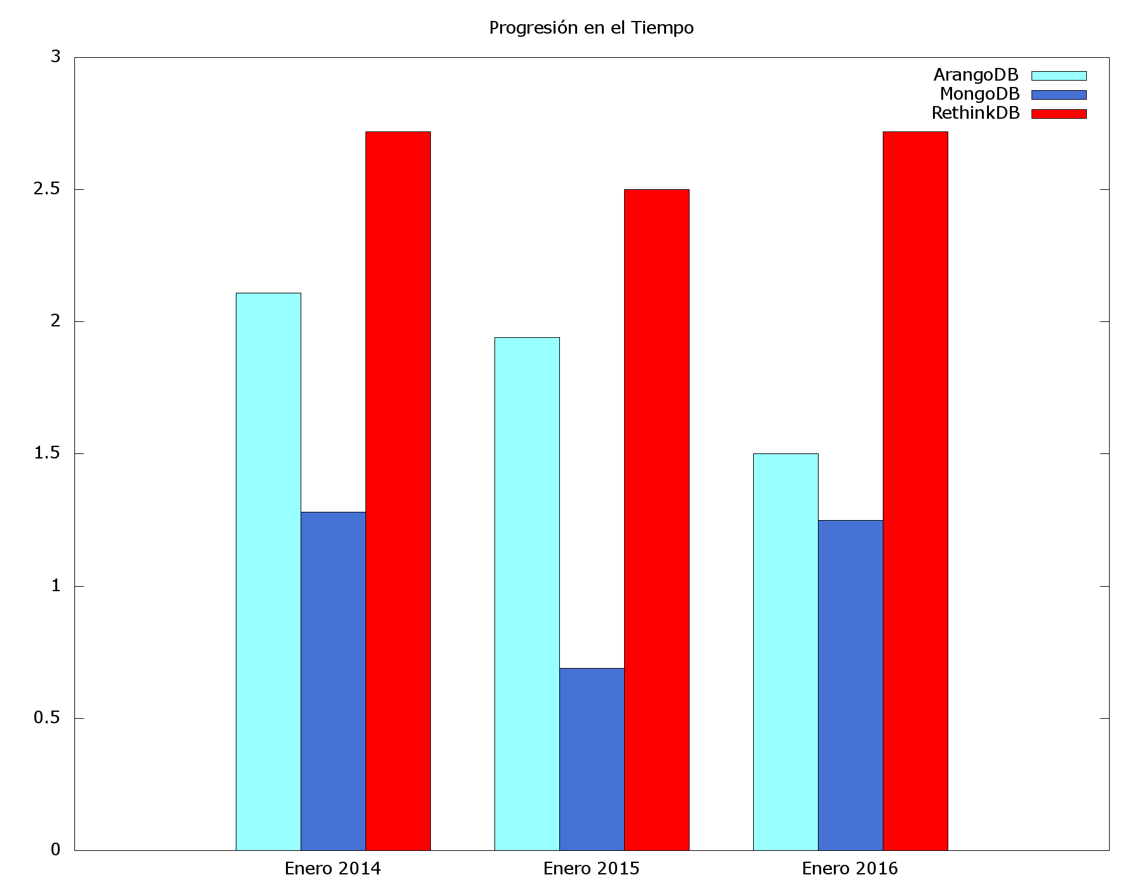
Histórico
Medición de calidad de código en proyectos Open Source en base a métricas
<number>

Slide 12
Conclusiones y Trabajo Futuro
Medición de calidad de código en proyectos Open Source en base a métricas
<number>

Slide 13
Bibliografía
Medición de calidad de código en proyectos Open Source en base a métricas
<number>

